Slide 1
Перспективы развития процедуры проведения государственной итоговой аттестации по образовательным программам среднего общего образования
А. И. Карлов,
директор Регионального центра оценки качества образования
25 октября 2019 г.

Slide 2
Направления развития процедуры ГИА-11 в 2020 году
Организационно-технологическое обеспечение проведения ЕГЭ
80 баллов
Своевременное внесение информации в систему мониторинга готовности ППЭ
Соблюдение сроков сканирования и передачи ЭМ
Эффективность общественного наблюдения за проведением ЕГЭ
94 балла
Явка общественных наблюдателей в день экзамена в ППЭ
Своевременная отработка меток о нарушениях в ППЭ в CCTV-решении

Slide 3
Направления развития процедуры ГИА-11 в 2020 году
Подготовка работников ППЭ
100 баллов
Обучение работников ППЭ
Участие в федеральных тренировочных мероприятиях
Проведение региональных тренировочных экзаменов
Открытость при проведении ЕГЭ
100 баллов
Участие во всероссийских акциях: «Единый день сдачи ЕГЭ родителями», «100 баллов для победы», «Я сдам ЕГЭ»
Взаимодействие со СМИ
Участие в серии видеоконсультаций, проводимых ФИПИ

Slide 4
Направления развития процедуры ГИА-11 в 2020 году
Механизмы управления качеством образования
400 баллов
Обеспечение объективности процедур ОКО
Мониторинг эффективности деятельности руководителей ОО
Работа со школами, имеющими низкие образовательные результаты
Организация методической работы
Работа с одаренными детьми
Профориентационная работа

Slide 5
Направления развития процедуры ГИА-11 в 2020 году
Мероприятия, направленные на повышение объективности при проведении ЕГЭ
200 баллов
Соблюдение законодательства при выдаче медали «За особые успехи в учении»
Анализ форм ППЭ 12-04-МАШ
Зоны риска ЕГЭ

Slide 6
Тренировочные мероприятия и апробации ГИА-11 в 2019 – 2020 учебном году
1. Апробация технологий
проведения ЕГЭ
1) в компьютерной форме:
30.10.2019 г. – информатика и ИКТ;
2) доставка ЭМ по сети Интернет»: 21.11.2019 г. – химия
3) доставка ЭМ по сети «Интернет», печать полного комплекта ЭМ и сканирование в аудиториях ППЭ:
20.02.2020 г. – биология, английский язык (письменная часть);
13.03.2020 г. – математика профильного уровня;
13.05.2020 г. – русский язык;
14.05.2020 г. – английский язык («Говорение»)
14.11.2019 г. – математика
базового уровня;
15.11.2019 г. – математика
профильного уровня
2. Региональный тренировочный ЕГЭ

Slide 7
Апробации технологий проведения ЕГЭ
30 октября 2019 г.
Информатика и ИКТ в компьютерной форме:
(участвуют все ППЭ Орловской области)
21 ноября 2019 г.
Химия, доставка ЭМ по сети «Интернет»:
ППЭ 001 – СОШ № 13 г. Орла;
ППЭ 003 – лицей № 4 г. Орла;
ППЭ 000 – новый ППЭ г. Орла;
ППЭ 007 – СОШ № 7 г. Мценска;
ППЭ 008 – Лицей имени С. Н. Булгакова г. Ливны;
ППЭ 010 – Верховская СОШ № 1 Верховского р-на;
ППЭ 012 – СОШ № 1 г. Дмитровска Дмитровского р-на;
ППЭ 018 – Кромская НОШ Кромского р-на;
ППЭ 019 – Сахзоводская СОШ Ливенского р-на;
ППЭ 024 – Стрелецкая СОШ Орловского р-на;
ППЭ 026 – Змиевский Лицей Свердловского р-на;
ППЭ 029 – Нарышкинская СОШ № 1 Урицкого р-на

Slide 8
Итоговое сочинение (изложение) в 2019-2020 учебном году
Направления тем итогового сочинения (изложения)
4 декабря 2019 г.
5 февраля 2020 г.
6 мая 2020 г.
1) «Война и мир» – к 150-летию великой книги;
2) «Надежда и отчаяние»;
3) «Добро и зло»;
4) «Гордость и смирение»;
5) «Он и она»
Порядок проведения и проверки итогового сочинения (изложения)
1. Итоговое сочинение (изложение) проводится в ОО, в которой одиннадцатиклассник осваивает программы среднего общего образования.
2. Проверка итогового сочинения (изложения) осуществляется муниципальной комиссией, созданной МОУО, для этого:
2.1. МОУО определяет пункт проведения проверки итогового сочинения (изложения), в котором выделяются следующие помещения:
2.1.1. Помещение для хранения материалов итогового сочинения (изложения), исключающее доступ посторонних лиц и оборудованное системой видеонаблюдения;

Slide 9
Итоговое сочинение (изложение) в 2019-2020 учебном году
2.1.2. Помещение для копирования комплектов бланков итогового сочинения (изложения), оснащенное необходимым количеством копировальной техники;
2.1.3. Помещение для работы комиссии по проверке итогового сочинения (изложения), оснащенное необходимым количеством рабочих мест для экспертов;
2.1.4. Помещение для работы комиссии по переносу результатов проверки из копий в оригиналы бланков регистрации;
2.2. Назначает лицо (лица), ответственное за прием, хранение, копирование, проверку и перенос результатов проверки итогового сочинения (изложения) из копий в оригиналы бланков;
2.3. Назначает лицо (лица), осуществляющее копирование комплектов бланков итогового сочинения (изложения) (технический специалист);
2.4. Создает комиссии:
2.4.1. По проверке итогового сочинения (изложения);
2.4.2. По переносу результатов проверки из копий в оригиналы бланков регистрации участников итогового сочинения (изложения)

Slide 10
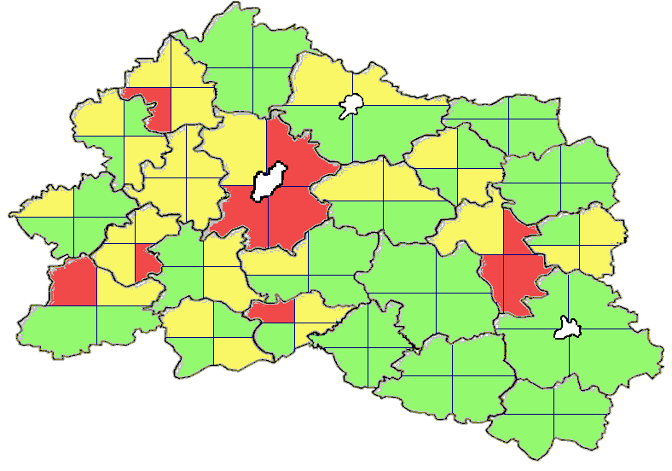
Информация о педагогических кадрах и итоговых отметках во 2-4 классах в ИСОУ «Виртуальная школа»
1 - внесение информации о педагогических кадрах
2 - выставление итоговых отметок во 2 классе
3 - выставление итоговых отметок в 3 классе
4 - выставление итоговых отметок в 4 классе
1
2
90
98
3
4
75
89
73
73
БОЛХОВ
91
85
ЗНАМЕНСКОЕ
98
90
77
89
МЦЕНСК
56
78
89
99
МЦЕНСК
96
100
ХОТЫНЕЦ
92
92
КОРСАКОВО
91
96
99
87
82
50
86
100
100
100
НОВОСИЛЬ
ОРЕЛ
96
93
88
83
91
99
НАРЫШКИНО
86
85
100
85
ХОМУТОВО
85
98
87
75
ОРЕЛ
ЗАЛЕГОЩЬ
90
100
94
91
ШАБЛЫКИНО
50
54
94
91
91
96
97
86
82
88
65
83
94
91
ВЕРХОВЬЕ
КРАСНАЯ ЗАРЯ
ЛИВНЫ
СОСКОВО
92
84
85
93
64
83
89
80
66
КРОМЫ
ЗМИЁВКА
90
99
52
79
93
88
94
93
ПОКРОВСКОЕ
67
93
94
ДМИТРОВСК
58
79
99
96
98
100
82
98
ГЛАЗУНОВКА
90
97
92
86
ЛИВНЫ
ТРОСНА
МАЛОАРХАНГЕЛЬСК
100
88
98
93
95
91
100
91
КОЛПНА
Высокий уровень (свыше 90%)
94
93
97
100
Недостаточный уровень (от 70% до 90%)
ДОЛГОЕ
100
Низкий уровень (ниже 70%)
99

Slide 11
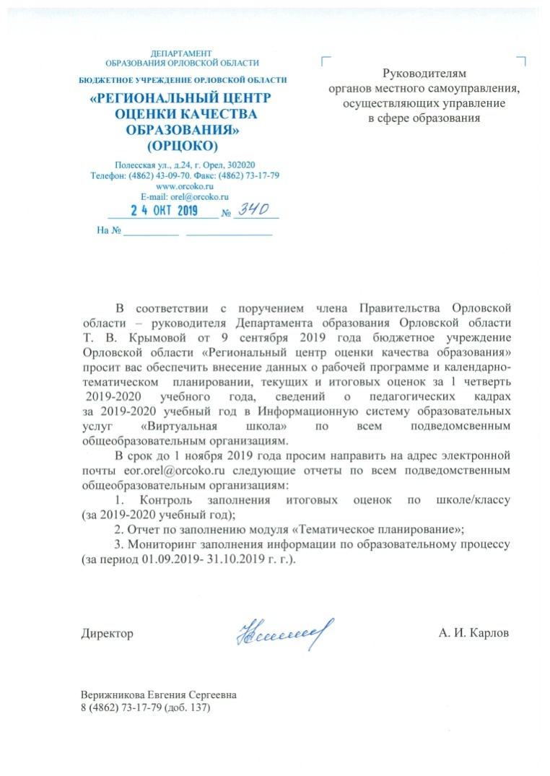
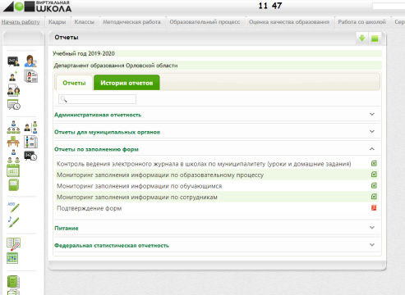
Предоставление актуальных данных в ИСОУ «Виртуальная школа» по итогам I четверти
Заполнение данных – до 1 ноября 2019года
Рабочая программа
Календарно тематическое планирование
Мониторинг ИСОУ «ВШ»
Педагогические кадры
Текущие оценки
Итоговые оценки за четверть

